Slide 1
Vladimir Nazor Voda
Dobrom čovjeku kap vode je ocean, a zlom je ocean kap vode…

Slide 2
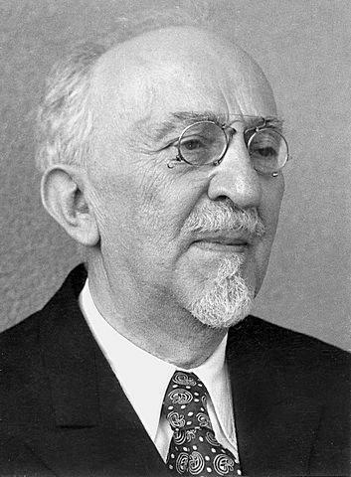
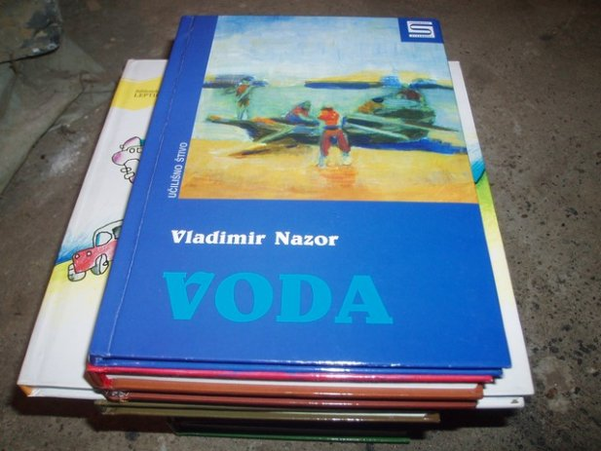

Slide 3
Vladimir Nazor
rođen 1876. u Postirama na Braču
djetinjstvo provodi na Braču, a gimnaziju pohađa u Splitu
studirao prirodne znanosti u Grazu i Zagrebu
radio kao srednjoškolski profesor po cijeloj Hrvatskoj (čak i na Kastvu)
sudjelovao u NOB-u
obnašao visoke političke dužnosti nakon Drugog svjetskog rata

Slide 4
Značajnija djela
jedan od naših najpoznatijih i najplodnijih književnika
pisao pjesme, pripovijetke, romane, epove, putopise, dnevnike, dječje igrokaze
Hrvatski kraljevi, Intima, Pjesni ljuvene, Slavenske legende, Pastir Loda, Veli Jože, Priče s ostrva, iz grada i sa planina …

Slide 5
Književni rod:
epika
Epska vrsta:
autobiografska pripovijetka
(prožimanje onoga što je pisac uistinu proživio i njegove mašte)

Slide 6
Pripovjedač:
u 1. osobi jednine
(subjektivni ton pripovijedanja, a pripovjedač je ujedno i sudionik zbivanja)

Slide 7
Tema i ideja djela
Isprepliću se dvije teme:
suša koja muči zemlju i ljude
strepnja Vladinog oca da zbog suše i slabog uroda vinograda neće moći poslati sina na školovanje u grad

Slide 8
ironičan obrat:
spasonosna voda postaje razorna zbog svoje količine te na kraju ipak upropaštava vinograde i maslinike
poplava utječe na sudbinu dječaka:
učvršćen je odnos oca i sina, a otac ipak odlučuje da će poslati sina na školovanje u grad kako ne bi postao poput divlje, bezumne svjetine

Slide 9
Jezik i stil
pripovijetka je pisana književnim jezikom, ali je prisutan i brački čakavski govor u dijalozima bračkih seljaka
dijalekt u književnom djelu doprinosi uvjerljivosti likova i mjesta radnje (čitatelju dočarava ugođaj života na otoku)

Slide 10
govorna karakterizacija likova
Vlado i njegova obitelj govore književnim jezikom jer su obrazovaniji i uljuđeniji, dok svjetina govori mjesnim govorom.

Slide 11
Mjesto radnje
- rodno mjesto pisca, Velo Selo na otoku Braču
- mediteransko selo s kamenim kućama, bunarima, polja vinograda, maslinici, suhozidi, smokve, magarci, itd.

Slide 12
Vrijeme radnje
1886. g (godina kad se dječak Vladimir Nazor trebao preseliti na daljnje školovanje u Split)
Vrijeme same radnje:
traje koliko i čekanje vode – jedan dan

Slide 13
Kompozicija
12 kraćih poglavlja
tri veće kompozicijske cjeline
suša
dolazak broda
nevrijeme

Slide 14
Dramatični obrati
Fabularni tijek je isprekidan dramatičnim obratima:
provalu u Konšiljerovu kuću prekida iznenadni dolazak broda s vodom
opskrbu s vodom prekida razularena gomila koja buši cijevi
najava oluje.
- ovi obrati doprinose dinamičnosti fabule

Slide 15
Vlado
osjećajan, radoznao, sanjar, ima dar za zapažanje detalja, promjena u prirodi i osobinama drugih ljudi
dodatno je obrazovan jer mu je otac ugledan i obrazovan čovjek

Slide 16
Otac
najplemenitiji lik ove pripovijetke
brižan, muževan, razborit, plemenit, za Vladu, pa čak i za seljane, on predstavlja uzor i autoritet

Slide 17
Odnos: otac - dječak
Pun ljubavi, topline, prisnosti, razumijevanja, suosjećanja, otac je ponosan na sina

Slide 18
Košće
seoski deran
lošega karaktera, kradljivac, nepošten, vara, prijeti, podcjenjuje drugu djecu, nagovara ih na loša djela, svadljiv
odgojno zapušteni dječak koji loše djeluje na ostalu djecu

Slide 19
Svjetina – kolektivni lik
ispaćena teškim životom, glađu i žeđu ne razmišlja racionalno, povodljiva je, strahuje za vlastiti život, djeluje nagonski i zato je vrlo opasna sama za sebe, njome je lako manipulirati (Košće)

Slide 20
Kontrast
ponaša se nerazumno
djeluje nagonski
govori na dijalektu
neobrazovana, neuljuđena
Košće
ponaša se razumno
smiruje svjetinu da ne dođe do tragedije
govori književnim jezikom
obrazovan, uljuđen
Vlado
SVJETINA
OTAC

Slide 21
otac je u pripovijetki suprotstavljen svjetini, a Vlado Košći

